Slide 1
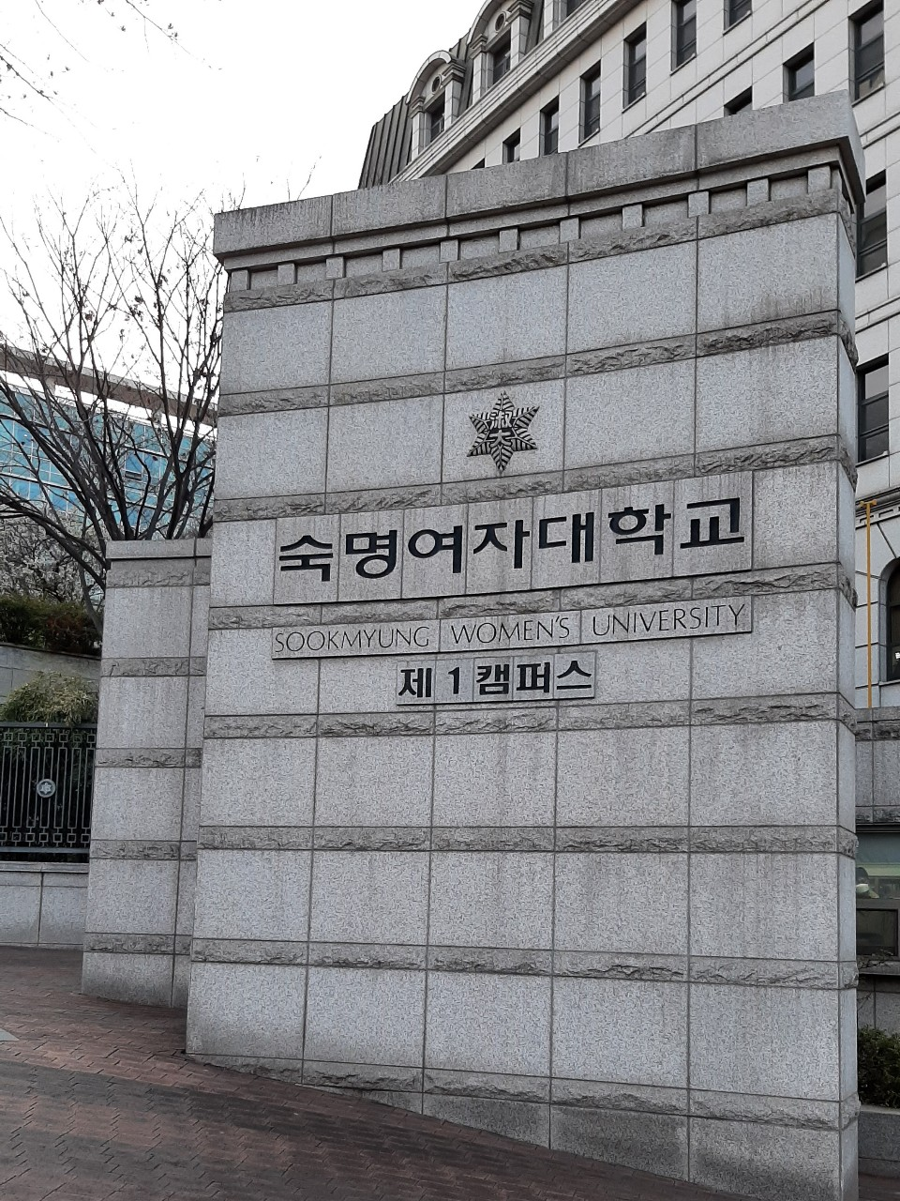
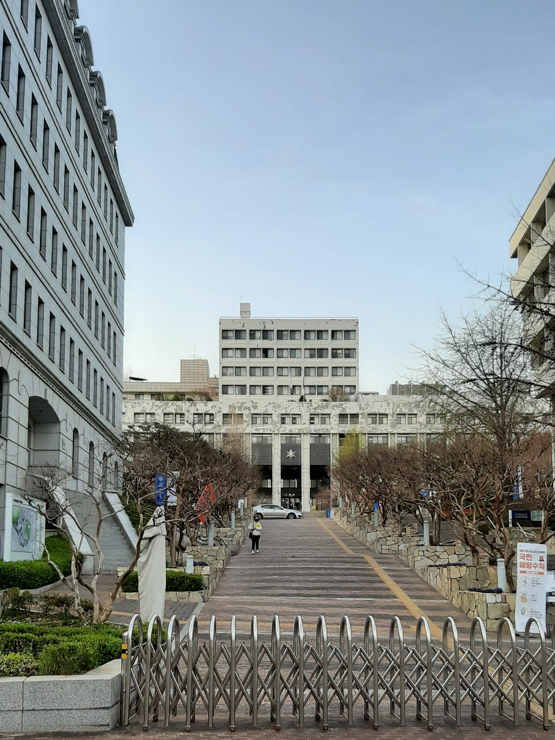
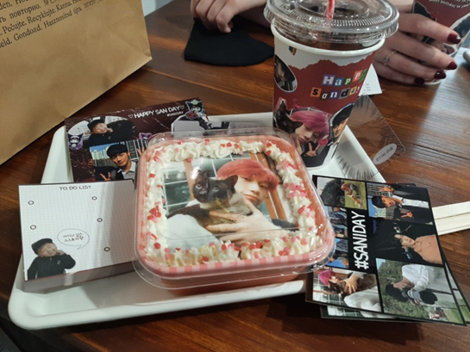
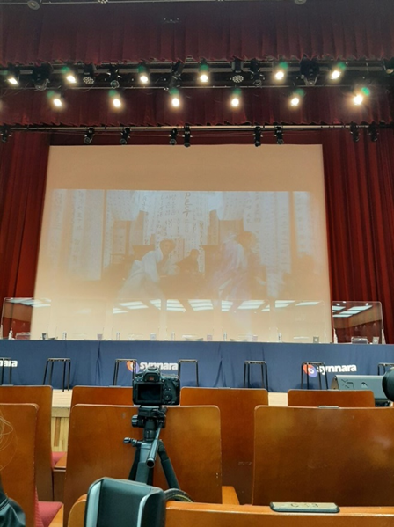
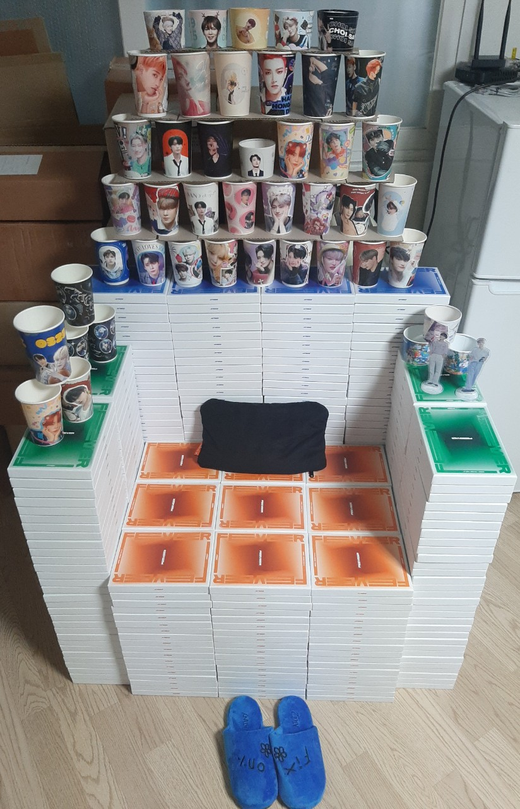
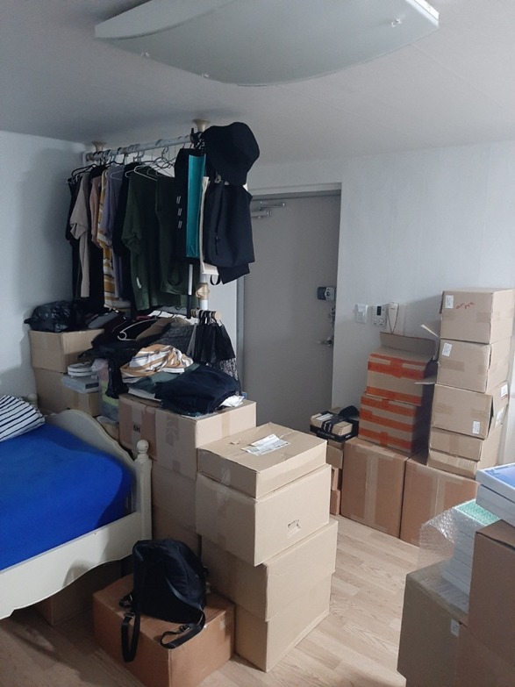
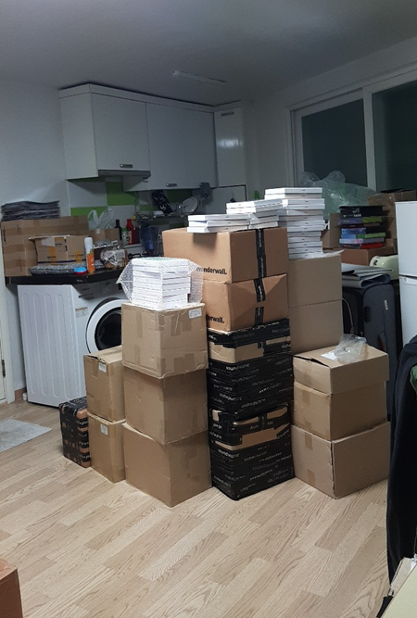
Ayleen Meier, AOI, Abteilung Ethnologie
email: ayleen.meier@student.uni-tuebingen.de
K-Pop Fankultur in Korea
Auslandsjahr in Seoul, Südkorea Februar 2021 – März 2022
Universität
Da ich in meinem Nebenfach Koreanistik studiere habe ich mich für ein Auslandsjahr in Korea entschieden. Während meines Auslandsjahres habe ich vier zehnwöchige intensiv Sprachkurse an der Sookmyung Women‘s University besucht. Da die Kurse sehr zeitaufwendig waren, lag mein Hauptfokus auf den Sprachkursen mit dem Ziel meine Sprachkenntnisse zu verbessern. Auf Grund der Corona Maßnahmen vor Ort fanden die Kurse online statt.
Studienforschung
In meiner freien Zeit, habe ich mich mit der K-Pop Fankultur in Korea auseinandergesetzt. Dafür besuchte ich diverse Events wie Konzerte, Fansigns, Birthday Cafés, etc.
In der K-pop Branche werden in großer Anzahl Alben verkauft. Diese bestehen aus der CD, einem Fotobuch, und anderen Extras wie Postkarten und Photocards. Letzeres wird von sogenannten „Collectors“ gesammelt. Meistens haben die Alben auch verschiedene Versionen. Birthday-Cafés sind von Fans organisierte Events, bei denen in verschiedenen Cafés in der Stadt verteilt der Geburtstag eines „Idols“ einer K-Pop Gruppe gefeiert wird. Es gibt zu jeder Bestellung Cupsleeves und andere kleine Geschenke.
Arbeit als „K-Adress“
Wenn Gruppen ein neues Album rausbringen halten diese Fansigns (offline und online) ab. Jeder Shop bietet „Special Photocards“ an, die vor allem „Collectors“ sammeln. Jedoch sind EMS und Zoll viel zu teuer und keiner braucht die Alben mehrfach. Es Group Orders, wo alles zu einem K-Adress Service geschickt wird. Als K-Adress werden Leute bezeichnet, die gegen Bezahlung Alben annehmen und nur die Photocards weiter an die Group Order Manager verschicken. Ich habe diesen Job für Freunde aus Deutschland gemacht und dadurch die Chance gehabt auch an Fansigns teilzunehmen.
Es gibt ca. 30 Gewinner, die die Chance haben die Gruppe zu treffen und bei einem ca. 2 minütigem Gespräch ein Album unterschreiben zu lassen.
Reflexion
Ich habe meine Sprachkenntnisse in kürzester Zeit verbessern können. Allerdings war die Kürze, in der Grammatiken und Vokabeln gelernt werden mussten sehr anstrengend.
Ins Gespräch mit koreanischen Fans zu kommen war auf Grund der Sprachbarriere schwierig, da einige sehr wenig Englisch können. Bei den Fansigns selber konnte man selbst mit wenig Koreanisch Kenntnissen sich gut unterhalten und mit einigen konnte man sich in Englisch unterhalten. Bei Online-Fansigns stehen manchmal sogar Übersetzer zur Verfügung.
Mein Zimmer war ständig voll mit Paketen voller Alben, die letztendlich großenteils im Müll landeten.

